Slide 1
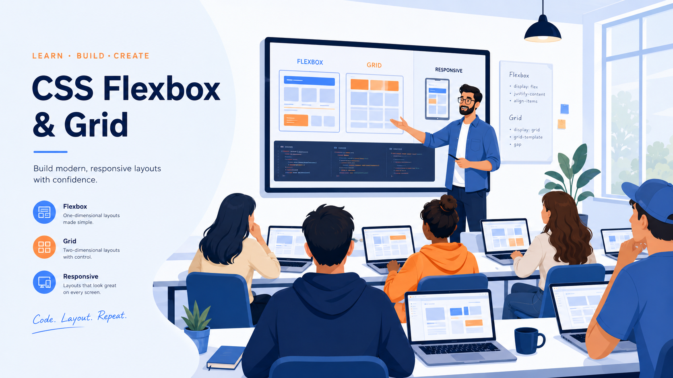
PERTEMUAN 5 • CPMK51 / Sub-CPMK51.4
CSS Layout:
Flexbox & Grid
Target 100 menit: mahasiswa mampu merancang layout halaman web modern menggunakan Flexbox dan Grid secara tepat, responsif, dan mudah dipelihara.
Capaian: merancang layout menggunakan Flexbox dan Grid
Alur Pembelajaran 100 Menit
10’
Orientasi & studi kasus — Kenapa layout sering rusak di layar berbeda.
Orientasi & studi kasus
20’
Konsep layout CSS — Normal flow, display, box model, dan responsive thinking.
Konsep layout CSS
25’
Flexbox — Container, axis, alignment, wrap, dan gap.
Flexbox
25’
Grid — Track, columns, rows, area, dan card layout.
Grid
20’
Demo, latihan, refleksi — Membangun homepage sederhana dan validasi hasil.
Demo, latihan, refleksi
TI401 • Pengembangan Desain Web
01

Slide 2
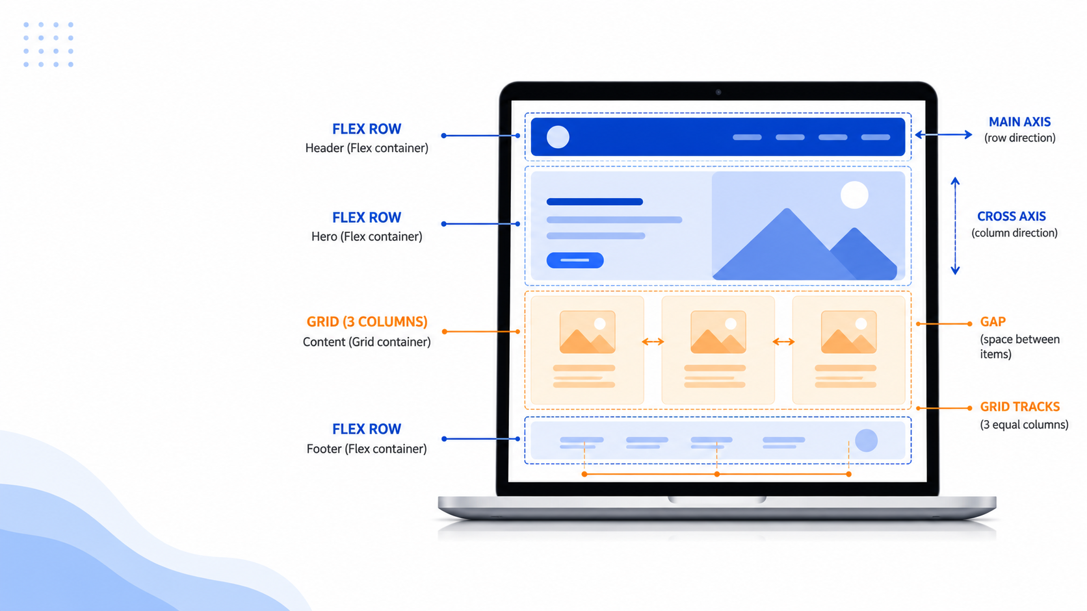
PERTEMUAN 5 • CPMK51 / Sub-CPMK51.4
Peta Capaian Pertemuan 5
Pengetahuan
Memahami perbedaan normal flow, Flexbox, dan Grid.
Keterampilan
Membuat navigation bar, hero section, dan card grid responsif.
Sikap kerja
Memilih teknik layout sesuai kebutuhan, bukan sekadar meniru kode.
Pengetahuan
Keterampilan
Sikap kerja
Output akhir sesi:
/05_css-layout/
index.html
style.css
Halaman berisi header, hero, card grid, dan footer yang responsif.
TI401 • Pengembangan Desain Web
02

Slide 3
PERTEMUAN 5 • CPMK51 / Sub-CPMK51.4
Mengapa Layout Penting?
Masalah umum tanpa layout yang tepat
Konten menumpuk tidak rapi, tombol berpindah posisi, card tidak sejajar, dan halaman sulit digunakan di HP.
Masalah umum tanpa layout yang tepat
Tujuan layout modern
Struktur konten jelas, jarak konsisten, responsif, mudah dipelihara, serta sesuai prinsip UI/UX.
Tujuan layout modern
TI401 • Pengembangan Desain Web
03

Slide 4
PERTEMUAN 5 • CPMK51 / Sub-CPMK51.4
Dari Box Model ke Layout
Urutan berpikir
Box model:
content → padding → border → margin
Layout:
container → item → arah → jarak → responsif
Urutan berpikir
• Tentukan struktur HTML semantik
• Tentukan area besar halaman
• Pilih Flexbox untuk satu arah
• Pilih Grid untuk dua arah
• Uji di ukuran layar berbeda
Prinsip: layout yang baik dimulai dari struktur HTML yang benar.
TI401 • Pengembangan Desain Web
04

Slide 5
PERTEMUAN 5 • CPMK51 / Sub-CPMK51.4
Normal Flow: Posisi Default HTML
Block element
Memenuhi lebar baris dan turun ke baris baru. Contoh: div, section, article, h1, p.
Inline element
Mengikuti isi teks dan tidak membuat baris baru. Contoh: a, span, strong.
Inline-block
Bersifat inline tetapi ukuran width/height dapat diatur.
Block element
Inline element
Inline-block
<h1>Judul</h1>
<p>Paragraf <a href="#">tautan</a></p>
<section>Konten utama</section>
/* semua masih mengikuti normal flow */
section {
margin-top: 24px;
}
TI401 • Pengembangan Desain Web
05

Slide 6
PERTEMUAN 5 • CPMK51 / Sub-CPMK51.4
Properti display sebagai Pintu Layout
display: block / inline
display: flex / grid
display: block / inline
display: flex / grid
• Mengubah perilaku dasar elemen
• Menentukan apakah elemen memenuhi baris atau mengikuti teks
• Dipakai untuk merapikan struktur sederhana
• Mengaktifkan layout modern pada container
• Anak langsung container menjadi flex item atau grid item
• Dipakai untuk komponen dan halaman responsif
TI401 • Pengembangan Desain Web
06

Slide 7
PERTEMUAN 5 • CPMK51 / Sub-CPMK51.4
Flexbox: Mental Model Satu Arah
Konsep utama Flexbox
Container mengatur arah, jarak, dan perataan item. Item mengikuti aturan container.
Konsep utama Flexbox
.navbar {
display: flex;
justify-content: space-between;
align-items: center;
gap: 16px;
}
Cocok untuk: navbar, tombol sejajar, daftar menu, card actions, hero row.
TI401 • Pengembangan Desain Web
07

Slide 8
PERTEMUAN 5 • CPMK51 / Sub-CPMK51.4
Flex Container dan Flex Item
<nav class="navbar">
<h2>LOGO</h2>
<ul class="menu">
<li>Home</li>
<li>Profil</li>
<li>Kontak</li>
</ul>
</nav>
.navbar {
display: flex;
align-items: center;
justify-content: space-between;
}
.menu {
display: flex;
gap: 20px;
}
Catatan: hanya anak langsung container yang otomatis menjadi item.
TI401 • Pengembangan Desain Web
08

Slide 9
PERTEMUAN 5 • CPMK51 / Sub-CPMK51.4
Axis: Main Axis dan Cross Axis
flex-direction: row
Main axis horizontal; item bergerak kiri → kanan.
justify-content
Mengatur posisi item sepanjang main axis.
align-items
Mengatur posisi item sepanjang cross axis.
flex-direction: row
justify-content
align-items
.hero {
display: flex;
flex-direction: row;
justify-content: space-between;
align-items: center;
}
Ubah arah:
.hero {
flex-direction: column;
}
TI401 • Pengembangan Desain Web
09

Slide 10
PERTEMUAN 5 • CPMK51 / Sub-CPMK51.4
Alignment yang Sering Dipakai
flex-start
Item menempel di awal
center
Item di tengah
space-between
Ruang di antara item
flex-start
center
space-between
space-around
Ruang di sekitar item
stretch
Item memenuhi tinggi container
space-around
stretch
/* coba satu per satu */
.container {
display: flex;
justify-content: center;
align-items: center;
}
TI401 • Pengembangan Desain Web
10

Slide 11
PERTEMUAN 5 • CPMK51 / Sub-CPMK51.4
Flex Wrap dan Gap
.cards {
display: flex;
flex-wrap: wrap;
gap: 24px;
}
.card {
flex: 1 1 260px;
}
Makna flex: 1 1 260px
Item boleh membesar, boleh mengecil, dan lebar awalnya 260px. Cocok untuk card responsif sederhana.
Makna flex: 1 1 260px
Best practice
Gunakan gap untuk jarak antar item. Hindari menumpuk margin kanan/kiri pada setiap card.
Best practice
Flexbox dapat responsif tanpa media query sederhana.
TI401 • Pengembangan Desain Web
11

Slide 12
PERTEMUAN 5 • CPMK51 / Sub-CPMK51.4
Latihan 1: Navbar Responsif dengan Flexbox
<header class="site-header">
<h1>Portal Kampus</h1>
<nav>
<a href="#">Beranda</a>
<a href="#">Berita</a>
<a href="#">Kontak</a>
</nav>
</header>
.site-header {
display: flex;
justify-content: space-between;
align-items: center;
gap: 16px;
}
.site-header nav {
display: flex;
gap: 14px;
}
Target latihan: menu sejajar, jarak rapi, dan tidak bertabrakan saat layar diperkecil.
TI401 • Pengembangan Desain Web
12

Slide 13
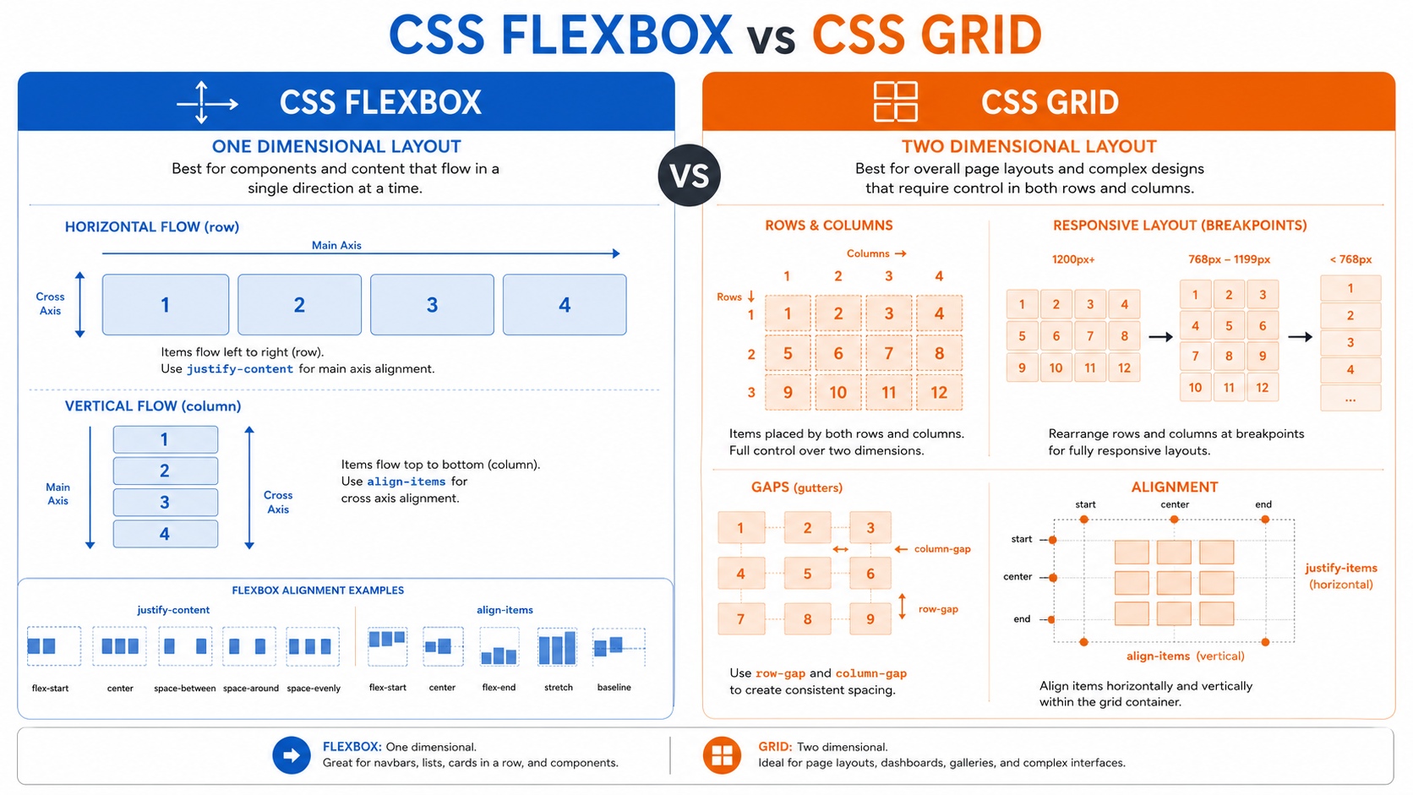
PERTEMUAN 5 • CPMK51 / Sub-CPMK51.4
CSS Grid: Mental Model Dua Arah
Kapan memakai Grid?
Ketika layout membutuhkan baris dan kolom: galeri, daftar kartu, dashboard, struktur halaman, atau area konten besar.
Kapan memakai Grid?
.card-grid {
display: grid;
grid-template-columns: repeat(3, 1fr);
gap: 24px;
}
TI401 • Pengembangan Desain Web
13

Slide 14
PERTEMUAN 5 • CPMK51 / Sub-CPMK51.4
Grid Container, Track, dan Gap
Container
Elemen yang diberi display:grid.
Track
Kolom atau baris yang dibuat di dalam grid.
Gap
Jarak konsisten antar item grid.
Container
Track
Gap
.gallery {
display: grid;
grid-template-columns: 1fr 1fr 1fr;
gap: 24px;
}
/* shorthand */
.gallery {
grid-template-columns: repeat(3, 1fr);
}
TI401 • Pengembangan Desain Web
14

Slide 15
PERTEMUAN 5 • CPMK51 / Sub-CPMK51.4
Membuat Kolom Responsif dengan Grid
.cards {
display: grid;
grid-template-columns: repeat(auto-fit, minmax(240px, 1fr));
gap: 24px;
}
.card {
padding: 20px;
border-radius: 12px;
}
Makna kode
Browser membuat kolom sebanyak mungkin. Setiap kolom minimal 240px dan dapat melebar sampai 1fr.
Makna kode
Keuntungan
Tanpa banyak media query, layout card tetap rapi di desktop, tablet, dan HP.
Keuntungan
TI401 • Pengembangan Desain Web
15

Slide 16
PERTEMUAN 5 • CPMK51 / Sub-CPMK51.4
Grid Area untuk Struktur Halaman
.page {
display: grid;
grid-template-areas:
"header header"
"sidebar main"
"footer footer";
grid-template-columns: 260px 1fr;
gap: 24px;
}
header { grid-area: header; }
aside { grid-area: sidebar; }
main { grid-area: main; }
footer { grid-area: footer; }
Kapan dipakai?
Cocok untuk layout halaman besar yang memiliki area berbeda dan perlu tetap terbaca di kode.
Kapan dipakai?
Catatan responsive
Pada layar kecil, area dapat diubah menjadi satu kolom menggunakan media query.
Catatan responsive
TI401 • Pengembangan Desain Web
16

Slide 17
PERTEMUAN 5 • CPMK51 / Sub-CPMK51.4
Flexbox vs Grid: Pilih yang Tepat
Rule of thumb: Flexbox untuk alur satu arah; Grid untuk struktur dua arah.
TI401 • Pengembangan Desain Web
17

Slide 18
PERTEMUAN 5 • CPMK51 / Sub-CPMK51.4
Menggabungkan Flexbox dan Grid
<body>
<header class="header">...</header> <!-- flex -->
<main class="layout"> <!-- grid -->
<section class="hero">...</section>
<section class="cards">...</section>
</main>
<footer class="footer">...</footer>
</body>
.header { display:flex; }
.layout { display:grid; gap:32px; }
.cards {
display:grid;
grid-template-columns: repeat(auto-fit, minmax(240px, 1fr));
}
.card-actions { display:flex; justify-content:space-between; }
Grid mengatur struktur besar; Flexbox mengatur isi komponen kecil.
TI401 • Pengembangan Desain Web
18

Slide 19
PERTEMUAN 5 • CPMK51 / Sub-CPMK51.4
Responsive Thinking: Mobile First
/* default: mobile */
.cards {
display: grid;
gap: 16px;
}
/* tablet ke atas */
@media (min-width: 768px) {
.cards {
grid-template-columns: repeat(2, 1fr);
}
}
/* desktop */
@media (min-width: 1024px) {
.cards {
grid-template-columns: repeat(3, 1fr);
}
}
Strategi uji
Gunakan responsive mode di DevTools. Cek tampilan pada 360px, 768px, dan 1024px.
Strategi uji
Jangan lupa
Ukuran font, jarak, dan tombol juga harus nyaman disentuh di HP.
Jangan lupa
TI401 • Pengembangan Desain Web
19

Slide 20
PERTEMUAN 5 • CPMK51 / Sub-CPMK51.4
Debugging Layout dengan DevTools
Checklist debugging
Checklist debugging
• Aktifkan overlay Flex/Grid di browser DevTools
• Cek computed style: display, gap, width, margin
• Cari overflow horizontal
• Nonaktifkan properti satu per satu
• Uji ukuran layar kecil dan besar
Debugging bukan menebak; debugging adalah membaca perilaku browser.
TI401 • Pengembangan Desain Web
20

Slide 21
PERTEMUAN 5 • CPMK51 / Sub-CPMK51.4
Mini Case: Homepage Berita Kampus
Struktur halaman
header, main, section hero, section berita, article card, footer.
Struktur halaman
Teknik layout
Flexbox untuk header dan hero. Grid untuk daftar berita.
Teknik layout
Kriteria hasil
Tampilan rapi, jarak konsisten, responsif, dan kode mudah dibaca.
Kriteria hasil
TI401 • Pengembangan Desain Web
21

Slide 22
PERTEMUAN 5 • CPMK51 / Sub-CPMK51.4
Panduan Praktik 100 Menit
Langkah 1 — Buat struktur HTML
header, nav, main, section, article, footer
Langkah 2 — Tambahkan CSS dasar
warna, font, spacing, box model
Langkah 1 — Buat struktur HTML
Langkah 2 — Tambahkan CSS dasar
Langkah 3 — Atur header & hero
gunakan Flexbox
Langkah 4 — Atur daftar card
gunakan CSS Grid
Langkah 3 — Atur header & hero
Langkah 4 — Atur daftar card
Langkah 5 — Uji responsif
DevTools dan ukuran layar berbeda
Langkah 5 — Uji responsif
TI401 • Pengembangan Desain Web
22

Slide 23
PERTEMUAN 5 • CPMK51 / Sub-CPMK51.4
Rubrik Singkat Praktik
Aspek
Bobot
Indikator
Struktur HTML semantik
20%
section, article, nav, footer tepat
Flexbox
25%
header/hero rapi dan sejajar
Grid
25%
card responsif dengan gap konsisten
Responsive & debugging
20%
teruji di beberapa ukuran layar
Kerapian kode
10%
class jelas dan CSS mudah dibaca
Upload folder 05_css-layout berisi index.html dan style.css.
TI401 • Pengembangan Desain Web
23

Slide 24
PERTEMUAN 5 • CPMK51 / Sub-CPMK51.4
Refleksi & Penutup
Pertanyaan refleksi sebelum lanjut ke Bootstrap:
1. Kapan saya memilih Flexbox?
Ketika item perlu disusun dalam satu arah: horizontal atau vertikal.
1. Kapan saya memilih Flexbox?
2. Kapan saya memilih Grid?
Ketika struktur membutuhkan baris dan kolom sekaligus.
2. Kapan saya memilih Grid?
3. Apakah layout saya responsif?
Uji di HP, tablet, dan desktop; perbaiki overflow dan jarak.
3. Apakah layout saya responsif?
Pertemuan berikutnya: Bootstrap Dasar & Layout
TI401 • Pengembangan Desain Web
24

